Slide 1
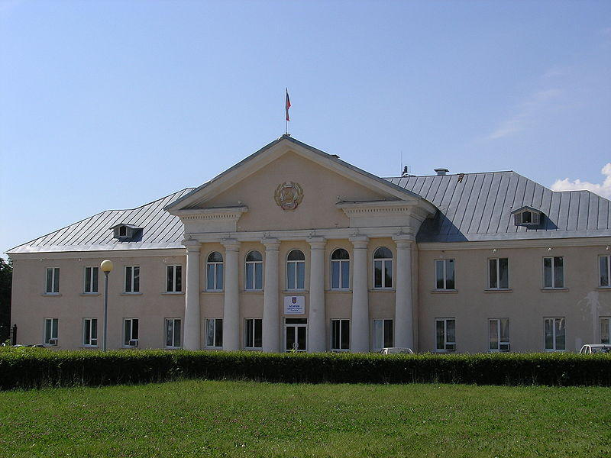
Рекомендации для муниципальных служащих по заполнению
Сведений об адресах сайтов и (или) страниц сайтов в информационно-телекоммуникационной сети «Интернет»
Справок о доходах, расходах, об имуществе и обязательствах имущественного характера

Slide 2
Обязанность по предоставлению сведений об адресах сайтов и (или) страниц сайтов в информационно-телекоммуникационной сети «Интернет», на которых муниципальные служащие размещали общедоступную информацию, а также данные, позволяющие их идентифицировать, установлена:
Ст. 15.1 Федерального закона от 02.03.2007 № 25-ФЗ «О муниципальной службе в Российской Федерации»
Согласно информационному письму Федеральной службы по надзору в сфере связи, информационных технологий и массовых коммуникаций в реестр социальных сетей включены следующие площадки: Facebook, Twitter, Instagram, TikTok, Likee, Youtube, «ВКонтакте», «Одноклассники», Telegram, LiveJournal (в данную категорию можно также включить Яндекс.Дзен). Соответственно, в случае если у муниципального служащего есть страничка в обозначенных социальных сетях, эта информация подлежит отражению в предоставляемых Сведениях о сайтах.

Slide 3
Сведения об адресах сайтов и (или) страниц сайтов в информационно-телекоммуникационной сети «Интернет» за 2023 год подаются служащими ежегодно не позднее 01.04
Под данными, позволяющими идентифицировать муниципального служащего, подразумевается любая информация о муниципальном служащем, опубликованная данным лицом в социальной сети, блоге, форуме, которую муниципальный служащий использует для идентификации себя на соответствующем сайте и (или) странице сайта в сети «Интернет», включая фамилию, имя, отчество, псевдоним (никнейм), фото. Таким образом, даже страничка на сайте, зарегистрированная муниципальным служащим под псевдонимом, подлежит отражению в предоставляемых им сведениях о сайтах в сети «Интернет» Форма об адресах сайтов заполняется: - полностью, без сокращений, указываются фамилия, имя, отчество лица, представляющего сведения, его паспортные данные и наименование замещаемой должности муниципальной службы на дату предоставления сведений; при указании сайта или страницы сайта в таблицу вносится адрес в сети «Интернет» в соответствии с тем, как он указан в адресной строке, а не указание общей ссылки на сайт; Информация о сайте и (или) странице сайта подлежит отражению при соблюдении следующих требований: - размещалась общедоступная информация; - размещались данные, позволяющие идентифицировать личность служащего; - общедоступная информация размещалась на сайте и (или) странице сайта непосредственно служащим или гражданином; - указанная информация размещалась на сайте и (или) странице сайта в течение отчетного периода, за который предоставляется информация.
Если в течение отчетного периода (календарного года), на персональной странице сайтов социальных сетей, доступ к которым не был ограничен, муниципальным служащим не размещалась общедоступная информация, позволяющая его идентифицировать, то форма предоставления Сведений о сайтах предоставляется с указанием «общедоступная информация, а также данные, позволяющие идентифицировать служащего, в соответствующий период не размещались».

Slide 4
Муниципальным служащим рекомендуется обеспечивать безопасность аккаунтов в социальных сетях, отслеживать факты использования аккаунта третьими лицами и в случае выявления таких фактов принимать соответствующие меры для удаления аккаунта в социальной сети при отсутствии возможности восстановления своих прав на исключительное его использование.

Slide 5
Обязанность по предоставлению сведений о доходах, расходах, об имуществе и обязательствах имущественного характера муниципального служащего установлена:
Ст. 12, 15 Федерального закона от 02.03.2007 № 25-ФЗ «О муниципальной службе в Российской Федерации» Ст. 8, 9 Федерального закона от 25.12.2008 № 273-ФЗ «О противодействии коррупции»
Перечень должностей муниципальной службы в органах местного самоуправления городского округа Тольятти, при назначении на которые граждане и при замещении которых муниципальные служащие обязаны представлять сведения о своих доходах, об имуществе и обязательствах имущественного характера, а также сведения о доходах, об имуществе и обязательствах имущественного характера своих супруги (супруга) и несовершеннолетних детей, утвержден постановлением мэрии от 21.12.2010 № 3762-п/1.

Slide 6
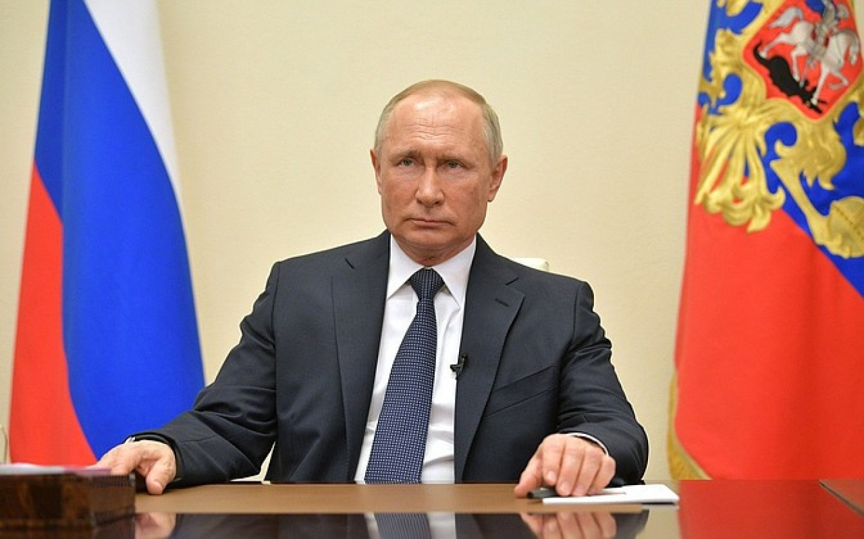
УКАЗОМ ПРЕЗИДЕНТА РОССИЙСКОЙ ФЕДЕРАЦИИ от 29.12.2022 № 968
«ОБ ОСОБЕННОСТЯХ ИСПОЛНЕНИЯ ОБЯЗАННОСТЕЙ, СОБЛЮДЕНИЯ ОГРАНИЧЕНИЙ И ЗАПРЕТОВ В ОБЛАСТИ ПРОТИВОДЕЙСТВИЯ КОРРУПЦИИ НЕКОТОРЫМИ КАТЕГОРИЯМИ ГРАЖДАН В ПЕРИОД ПРОВЕДЕНИЯ СПЕЦИАЛЬНОЙ ВОЕННОЙ ОПЕРАЦИИ» установлен перечень лиц, связанных с участием в специальной военной операции, на которых обязанности, ограничения и запреты, установленные федеральным законодательством не распространяются.

Slide 7
Служащие не представляют сведения на супругов если:
Их супруги являются военнослужащими, сотрудниками ОВД РФ и лицами проходящими службу в войсках национальной гвардии РФ и имеющие спец. звания полиции и принимают (принимали) участие в СВО или непосредственно выполняют (выполняли) задачи, связанные с ее проведением, на территориях ДНР, ЛНР, Запорожской области, Херсонской области и Украины;
Их супруги направлены (командированы) для выполнения задач на территориях ДНР, ЛНР, Запорожской области и Херсонской области и выполняют такие задачи;
их супруги призваны на военную службу по мобилизации в Вооруженные Силы Российской Федерации;
Их супруги оказывают на основании заключенного ими контракта добровольное содействие в выполнении задач, возложенных на Вооруженные Силы Российской Федерации.
В этом случае служащие представляют документы, подтверждающие обозначенный статус их супруг (супругов).

Slide 8
Не освобождает от обязанности представить Сведения
нахождение служащего в отпуске (ежегодном оплачиваемом отпуске, отпуске без сохранения денежного содержания, отпуске по уходу за ребенком или другом предусмотренном законодательством отпуске), временная нетрудоспособность или иной период неисполнения должностных обязанностей.
При невозможности представить Сведения лично служащему рекомендуется направить их в ОМС посредством почтовой связи.
Представление Сведений после увольнения служащего в период с 01 января по 30 апреля 2024 года не требуется.

Slide 9
Сведения о доходах, расходах, об имуществе и обязательствах имущественного характера подаются с использованием СПО «Справки БК» (версия 2.5.5)
Справку рекомендуется заполнять на основании правоустанавливающих и иных подтверждающих официальных документов
К справке могут быть приложены любые документы, в том числе пояснения служащего.
Личной подписью заверяется последний лист справки.
Справки рекомендуется распечатать, подписать и представить в течение одного дня (одной датой)
Не допускаются дефекты печати в виде полос, пятен. Не допускается наличие подписи и пометок на линейных и двумерных штрих-кодах. Печать справки рекомендуется только на одной стороне листа,
правки в справках недопустимы.

Slide 10
Отчетный период календарный (отчетный) год (с 1 января по 31 декабря), предшествующий году предоставления сведений
Отчетная дата 31 декабря года, предшествующего году предоставления сведений
Сведения предоставляются отдельно на муниципального служащего, супруга(у) и каждого несовершеннолетнего ребенка (с учетом семейного положения, в котором муниципальный служащий находился по состоянию на отчетную дату) Ребенок считается совершеннолетним при достижении им возраста 18 лет (на следующий день после дня рождения)

Slide 11
Сведения на ребенка, находящегося под опекой можно не представлять.
Служащий может представить уточненные Сведения в течение 1 месяца после окончания срока представления Сведений, а именно включительно в срок с 1 мая до 31 мая 2024 года.
Представление уточненных Сведений предусматривает повторное представление только справки, в которой не отражены или не полностью отражены какие-либо Сведения либо имеются ошибки.
При невозможности по объективным причинам представить Сведения в отношении члена семьи (супруги, супруга, несовершеннолетнего ребенка)
служащему следует обратиться с заявлением в отдел профилактики коррупционных и иных правонарушений управления муниципальной службы и кадровой политики администрации.
Заявление направляется до истечения срока, установленного для предоставления служащим Сведений.
Для служащих право направить заявление о невозможности представить Сведения о своих доходах, расходах, об имуществе и обязательствах имущественного характера законодательством не предусмотрено.

Slide 12
Рекомендуемые действия при невозможности представить Сведения вследствие не зависящих от служащего обстоятельств
В течение 3 рабочих дней со дня, когда служащему стало известно о возникновении не зависящих от него обстоятельств он обязан подать в Комиссию по соблюдению требований к служебному поведению уведомление об этом, с приложением документов, подтверждающих факт наступления обстоятельств.
Если обстоятельства препятствуют подаче уведомления в установленный срок, такое уведомление должно быть подано в течение 10 рабочих дней со дня прекращения указанных обстоятельств.
Конкретные не зависящие от служащего обстоятельства приведены в части 4 статьи 13 Федерального закона от 25.12.2008 № 273-ФЗ «О противодействии коррупции» (например: стихийные бедствия, пожар, массовые заболевания (эпидемии) и пр.)
Уведомление направляется также в случае невозможности по независящим обстоятельствам представления Сведений в отношении самого служащего.
Исполнение обязанности представить Сведения должно быть обеспечено служащим не позднее чем через 1 месяц со дня прекращения действия независящих от него обстоятельств.

Slide 13
При заполнении титульного листа необходимо:
Указывать отдел профилактики коррупционных и иных правонарушений управления муниципальной службы и кадровой политики администрации г.о. Тольятти в качестве места куда справка подается (многие ошибочно оставляют на титульном листе Управление по делам Президента) ФИО муниципального служащего указывать в именительном падеже в соответствии с документом удостоверяющим личность
Адрес места регистрации, а также паспортные данные указывать на дату предоставления справки, на основании записи в паспорте
В случае если у муниципального служащего или членов его семьи адрес регистрации не совпадает с адресом проживания, адрес фактического проживания указывается в строке «дополнительная информация» во вкладке «адрес регистрации».

Slide 14
Наименование должности служащим указывается полностью.
В случае, если в период предоставления Сведений наименование занимаемой должности изменилось, то указывается должность занимаемая на 31 декабря отчетного года.
Самозанятость, работу без трудовой книжки, а также услуги, которые оказываются на основании гражданско-правового договора рекомендуется указывать как выполнение работ (оказание услуг) в сфере (наименование сферы деятельности).
Также необходимо указывать место работы статус Индивидуального предпринимателя.

Slide 15
Раздел 1. Сведения о доходах
Доход по основному месту работы указывается в соответствии со справкой 2-НДФЛ «Общая сумма дохода». Доход по предыдущему месту работы указывается в иные доходы, при этом служащий отражает наименование и юридический адрес организации (предыдущего места работы). При указании доходов от вкладов в банках не забывайте про вклады, закрытые на отчетную дату (31 декабря), по которым в отчетном периоде были начислены %. Особое внимание уделяйте хранению документов, связанных с вкладами, зарытыми в период с отчетной даты до даты предоставления сведений (кредитная организация может не предоставить их после закрытия счета).

Slide 16
Раздел 1 «Сведения о доходах»
Строка «Доход от вкладов в банках и иных кредитных организациях» указывается согласно информации, представленной в единой форме, утвержденной Указанием Банка России № 5798-У (справка госслужащих).
Строка «Доход от ценных бумаг и долей участия в коммерческих организациях». Указывается сумма доходов от ценных бумаг и долей участия в коммерческих организациях, в том числе при владении инвестиционным фондом. Доход указывается единым значением по совокупности соответствующих операций. Из справки о доходах и суммах налога физического лица в качестве дохода рекомендуется учитывать содержание графы «Налоговая база».

Slide 17
Раздел 1 «Сведения о доходах»
Иные доходы:
- Пенсия, доплаты к пенсии (сведения можно получить в ПФР, органах социальной защиты); все виды пособий (в т.ч. пособие по временной нетрудоспособности); алименты; государственный сертификат на материнский капитал (если он реализован частично или полностью) денежные средства, полученные в порядке дарения или наследования (при этом указывать ФИО дарителя, наследодателя); страховые выплаты при наступлении страхового случая; вознаграждения по гражданско-правовым договорам (при этом необходимо указывать наименование и юридический адрес организации, от которой получен доход; доходы по трудовым договорам по совместительству; доходы, полученные от продажи недвижимого имущества и транспортных средств (для недвижимого имущества указывать вид имущества, адрес, площадь, вид собственности*, для транспортного средства вид и марку а/м, год выпуска), указывается и доход от зачета стоимости старого транспортного средства при покупке нового по договору «трейд-ин»; доходы, полученные от сдачи в аренду или иного использования недвижимого имущества, транспортных средств, от имущества, переданного в доверительное управление ; выплаты, связанные с гибелью (смертью), выплаченные наследникам; средства, выплаченные членам избирательных комиссий; средства, полученные от родственников на невозвратной основе (кроме супругов и н/л детей); денежные средства, полученные в качестве благотворительной помощи и т.д.

Slide 18
Раздел 2. «Сведения о расходах»
Заполняется, если в отчетном периоде служащим, его супругой (супругом) и н/л детьми осуществлены расходы по сделке (сделкам) по приобретению объекта недвижимости, транспортного средства, ценных бумаг, акций, и сумма расходов по такой сделке или общая сумма совершенных сделок превышает общий доход служащего и его супруги (супруга) за три года, предшествующих отчетному периоду. Копии документов по совершенной сделке (сделкам) прикладываются к справке. Отчетный период 2023 год, сделка совершена в 2023 году. Считаем доходы супругов за 2020-2022 годы. При расчете общего дохода, доходы супруги (супруга) служащего учитываются только в случае, если они состояли в браке на момент осуществления расходов по сделке и в течение 3 лет, предшествующих отчетному периоду. При приобретении имущества в долевую собственность служащего, его супруги (супруга) и несовершеннолетних детей Раздел 2 заполняется в справках служащего, его супруги (супруга) и несовершеннолетних детей.

Slide 19
Раздел 2 не заполняется если:
недвижимое имущество, транспортное средство, ценные бумаги приобретены по безвозмездной сделке (наследование, дарение);
государственная регистрация права собственности на недвижимое имущество осуществлена без совершения сделки по приобретению имущества (возведение жилого дома на земельном участке);
если супругой (супругом) осуществлены расходы по соответствующей сделке до вступления в брак со служащим;
сумма совокупных доходов за указанный период превышает сумму сделки.
В случае, если Вы заключили договор долевого участия в строительстве и уплаченная в отчетном периоде сумма до данному договору превысила доходы Вас, вашей супруги (супруга) за 3 последних года, предшествующих совершению сделки, то сведения об объекте долевого строительства указываются в Раздел 2.
Аналогична ситуация по приобретению имущества посредством участия в кооперативе.

Slide 20
Раздел 3. Сведения об имуществе Подраздел 3.1.
В данном разделе указываются все объекты недвижимости, находящиеся в собственности служащего, его супруги (супруга), несовершеннолетних детей на отчетную дату 31.12.2023 года. Также отражению подлежат объекты недвижимости, принадлежащие на праве собственности гражданину, зарегистрированному в качестве ИП. Сведения об объектах недвижимого имущества указываются в строгом соответствии с правоустанавливающими документами (свидетельство о регистрации права собственности, выписка и ЕГРН).
Также указанию подлежит недвижимое имущество, полученное:
в порядке наследования (принято наследство),
по решению суда (вступило в законную силу).
Находящееся в собственности недвижимое имущество, расположенное на территории ДНР, ЛНР, Запорожской области или Херсонской области, указывается в соответствии с документами, являющиеся основанием для государственной регистрации прав на недвижимое имущество.

Slide 21
Подраздел 3.2. Транспортные средства
В данном разделе указываются сведения о транспортных средствах, находящихся в собственности. Транспортные средства, переданные в пользование по доверенности, находящиеся в угоне, в залоге у банка, полностью негодные к эксплуатации, снятые с регистрационного учета, собственником которых является муниципальный служащий, члены его семьи, также подлежат указанию в справке. Важно понимать, что регистрация транспортных средств носит учетный характер.*
Информация о транспортных средствах указывается в соответствии с регистрационным (правоустанавливающим) документом, тем же текстом, как указано в документе (также при наличии английского текста, например, «KIA CERATO»)

Slide 22
Раздел 3.3. Цифровые финансовые активы, цифровые права. Раздел 3.4. Утилитарные цифровые права. Раздел 3.5. Цифровая валюта.
Цифровая валюта – совокупность электронных данных (цифрового кода или обозначения), содержащихся в информационной системе, которые предлагаются и (или) могут быть приняты в качестве средства платежа, не являющегося денежной единицей Российской Федерации, денежной единицей иностранного государства и (или) международной денежной или расчетной единицей, и (или) в качестве инвестиций и в отношении которых отсутствует лицо, обязанное перед каждым обладателем таких электронных данных, за исключением оператора и (или) узлов информационной системы, обязанных только обеспечивать соответствие порядка выпуска этих электронных данных и осуществления в их отношении действий по внесению (изменению) записей в такую информационную систему ее правилам. К цифровой валюте не относятся бонусные баллы, бонусы на накопительных дисконтных картах, начисленные банками и иными организациями за пользование их услугами, в том числе в виде денежных средств ("кешбэк сервис"), а также игровая валюта.

Slide 23
Раздел 4. Сведения о денежных средствах, находящихся на счетах в банках и иных кредитных организациях
В данный раздел вносятся сведения о счетах в банках и иных кредитных организациях, открытых на отчетную дату – 31 декабря 2023 года.
Карта может быть не привязана к счету, соответственно если счет банком не открывался, то основания для заполнения раздела 4 не усматриваются (например, так может быть при открытии «Пушкинской карты» и в др. случаях).
Для получения достоверных сведений об открытых счетах, видах счетов, датах открытия счетов, остатках на счетах, о начисленных процентах, суммах поступивших на счета денежных средств рекомендуется обращаться в банк (иную кредитную организацию) за справкой, полученной в рамках Указания Банка России № 5798-У, которая является официальной. Предварительно рекомендуется взять выписку из личного кабинета налогоплательщика об открытых на имя служащего, его супруги (супруга) счетах в банках и иных кредитных организациях, но приоритет при заполнении справок рекомендуется отдавать информации, представленной банками.

Slide 24
Графа «Сумма поступивших на счет денежных средств»
заполняется служащим только в том случае, если общая сумма денежных средств , поступивших на счета за отчетный период превышает общий доход служащего его супруги (супруга) и несовершеннолетних детей
за отчетный период и два предшествующих года (то есть за 2023, 2022, 2021г.г.)
Например: графа заполняется в отношении всех счетов, указанных в справке конкретного (отдельного) лица (открытых по состоянию на 31.12.2023 года), если сумма денежных средств, поступивших на такие счета в 2023 году, превышает общий доход служащего, его супруги (супруга) и несовершеннолетних детей за 2021, 2022, 2023 годы). В таком случае в отношении каждого счета указывается сумма поступивших на него в 2023 году денежных средств.
Если графа не заполняется то в СПО «Справки БК» проставляется флажок «V» напротив соответствующей позиции.
При расчете общего дохода служащего и членов его семьи доходы супруги служащего учитываются только если они состояли в браке на отчетную дату и в течение двух и более лет, предшествующих отчетному периоду.

Slide 25
Отдельные аспекты заполнения графы
«Сумма поступивших на счет денежных средств»
Сумма денежных средств, поступивших на закрытые по состоянию на отчетную дату счета, не учитывается
В денежные средства, поступившие на счета, не включаются отдельные зачисления, которые являются следствием перераспределения между другими счетами служащего, его супруги (супруга) и н/л детей и характеризуют оборот денежных средств по счетам.
Денежные средства, поступившие на счет, могут не являться доходом и не указываться в разделе 1 справки, но учитываться в разделе 4 справки (например: возврат денежных средств по несостоявшейся сделке; средства, полученные в качестве кредита и т.д.)
В сумме денежных средств, поступивших на счет, учитываются денежные средства, зачисленные с помощью банкомата (кассы), даже если ранее аналогичная денежная сумма снята со счета.

Slide 26
Не указываются в Разделе 4
Электронные средства платежа (ЭСП), в том числе «электронные кошельки» (например, «ЮMoney», «Qiwi кошелек» и др.), клиентские карты для совершения покупок в сети «Интернет»
(при этом рекомендуется удостовериться, что счет в банке (иной кредитной организации) не открывался).
При отзыве лицензии у кредитной организации
счет считается открытым до момента его закрытия и подлежит отражению в разделе 4 справки.
Справку о наличии счета, остатках по счету можно запросить у временной администрации кредитной организации (конкурсного управляющего).
Ликвидация кредитной организации
свидетельствует о закрытии счета.
Кредитная организации считается ликвидированной,
когда об этом внесена запись в ЕГРЮЛ

Slide 27
Раздел 5. Сведения о ценных бумагах
В данном разделе указываются сведения об имеющихся ценных бумагах, долях участия в уставных коммерческих организациях и фондах. К ценным бумагам относятся: акция, вексель, закладная, инвестиционный пай паевого инвестиционного фонда, коносамент, облигация, чек, сберегательный сертификат и иные. Доход от имеющихся ценных бумаг указывается в разделе 1 «Сведения о доходах» (строка 5).

Slide 28
Подраздел 6.1. Объекты недвижимого имущества, находящиеся в пользовании
В данном разделе недвижимое имущество, находящееся в собственности, и уже указанное в разделе 3.1 - не указывается!
Данный раздел заполняется также в случае наличия регистрации по месту жительства (пребывания) по адресу объекта недвижимости, не находящегося в собственности. В данном разделе также отражаются объекты недвижимого имущества, не оформленные в собственность, но на которые служащий имеет соответствующие права: гараж; Объект недвижимости, предоставленный на праве пользования, аренды; Объект индивидуального строительства построенный, но не введенный в эксплуатацию в установленном порядке (либо сведения о котором в ЕГРН отсутствуют); И т.п.

Slide 29
Подраздел 6.2. Срочные обязательства финансового характера
В данном разделе указываются каждое срочное обязательство финансового характера на сумму равную или превышающую 500 000 рублей.
Кредитный договор Договор финансовой аренды (лизинг) Договор займа Договор финансирования под уступку денежного требования Обязательства вследствие причинения вреда Обязательства по договору поручительства (если имеет место неисполнение должником обязательств перед кредитором, или ненадлежащее исполнение обязательств, которые повлекли соответствующие обязательства у поручителя) Обязательства по уплате алиментов Иные обязательства, в т.ч. установленные решением суда Отдельные виды срочных обязательств финансового характера: Участие в долевом строительстве Обязательства по ипотеке обязательства по договорам страхования жизни на случай смерти, дожития до определенного возраста или срока либо наступления иного события; пенсионного страхования; страхования жизни с условием периодических страховых выплат (ренты, аннуитетов) и (или) с участием страхователя в инвестиционном доходе страховщика. Заключение договоров о брокерском обслуживании, а также договоров на ведение индивидуальных инвестиционных счетов.

Slide 30
Подраздел 7. Сведения о недвижимом имуществе, транспортных средствах и ценных бумагах, отчужденных в течение отчетного периода в результате безвозмездной сделки
В данном разделе указываются сведения о недвижимом имуществе (в т.ч. доли в праве собственности), транспортных средствах и ценных бумагах (в том числе в долях участия в уставном капитале общества), отчужденных в течение отчетного периода в результате безвозмездной сделки (договор дарения, соглашение о выделение долей детям, супругам при реализации средств материнского капитала). Каждый объект сделки указывается отдельно.

Slide 31
Нормы поведения муниципального служащего
Муниципальная служба как особый вид профессиональной деятельности по обеспечению исполнения полномочий органов местного самоуправления имеет свою профессиональную этику. Это исходит из того, что, во-первых, авторитет власти напрямую зависит от нравственных качеств чиновников, их порядочности, честности, уважения к окружающим при осуществлении профессиональных обязанностей. Во-вторых, серьезные противоправные проступки служащих являются сильнейшим фактором, которые ведут к дестабилизации общества, и, соответственно, становятся предметом особого внимания населения.

Slide 32
Некоторые высказывания в соцсетях могут квалифицироваться как провокации, антигосударственная деятельность.
За все эти действия предусмотрена уголовная ответственность.
А острые и эмоциональные комментарии и высказывания, фотографии неофициальных мероприятий, приватные фотоснимки и т.д. могут нанести ущерб репутации служащего или авторитету органов власти.

Slide 33
Свод общих принципов профессиональной этики и основных правил служебного поведения муниципальных служащих городского округа Тольятти изложены в
Кодексе этики и служебного поведения
(утвержден постановлением мэрии городского округа Тольятти от 20.05.2011 № 1591-п/1)

Slide 34
Правила поведения муниципального служащего
Поведение муниципального служащего должно быть корректным, не связанным с проявлением высокомерия, грубости, неуважительного отношения к человеку, не допускающим оскорблений, угроз в его адрес.
Муниципальный служащий в своей деятельности не должен оказывать предпочтение каким-либо организациям, должен быть беспристрастным, независимым от влияния со стороны третьих лиц.
Муниципальный служащий не должен совершать порочащие его честь и достоинство поступки, должен воздерживаться от поведения, которое может нанести ущерб его репутации и авторитету ОМС.
Муниципальный служащий должен уважительно относится к деятельности представителей средств массовой информации, воздерживаться от публичных высказываний, суждений и оценок в отношении деятельности ОМС, а также их руководителей. Муниципальный служащий в своей деятельности должен проявлять терпимость и уважение к традициям народов России, способствовать межнациональному и межконфессиональному согласию.

Slide 35
Дисциплинарная ответственность муниципальных служащих
Неисполнение обязанностей, установленных в целях противодействия коррупции
Непринятие муниципальным служащим, являющимся стороной конфликта интересов, мер по предотвращению и (или) урегулированию конфликта интересов
Непредставление либо представление заведомо недостоверных или неполных сведений о доходах, расходах об имуществе и обязательствах имущественного характера
Несоблюдение ограничений и запретов, требований о предотвращении или об урегулировании конфликта интересов
Замечание
Выговор
Увольнение по соответствующим основаниям
Увольнение в связи с утратой доверия

Slide 36
Спасибо за внимание!

